Slide 1
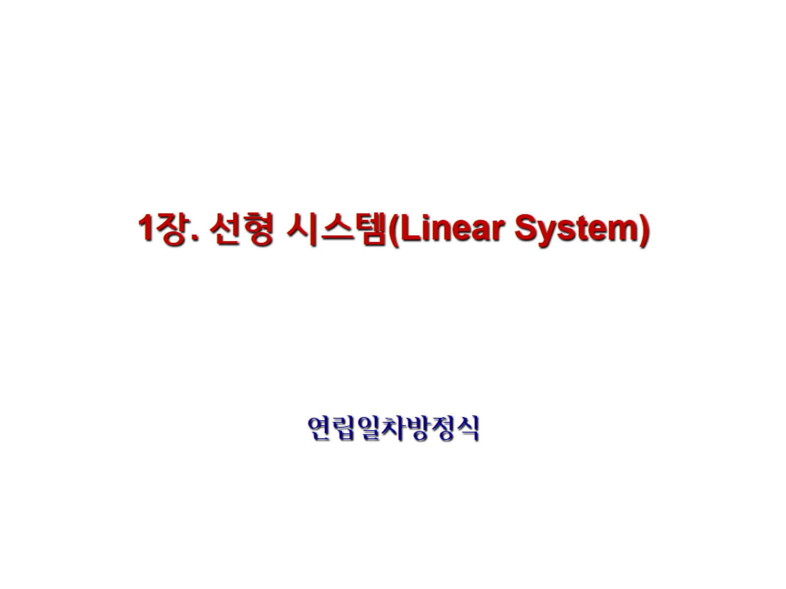
1장. 선형 시스템(Linear System)

Slide 2
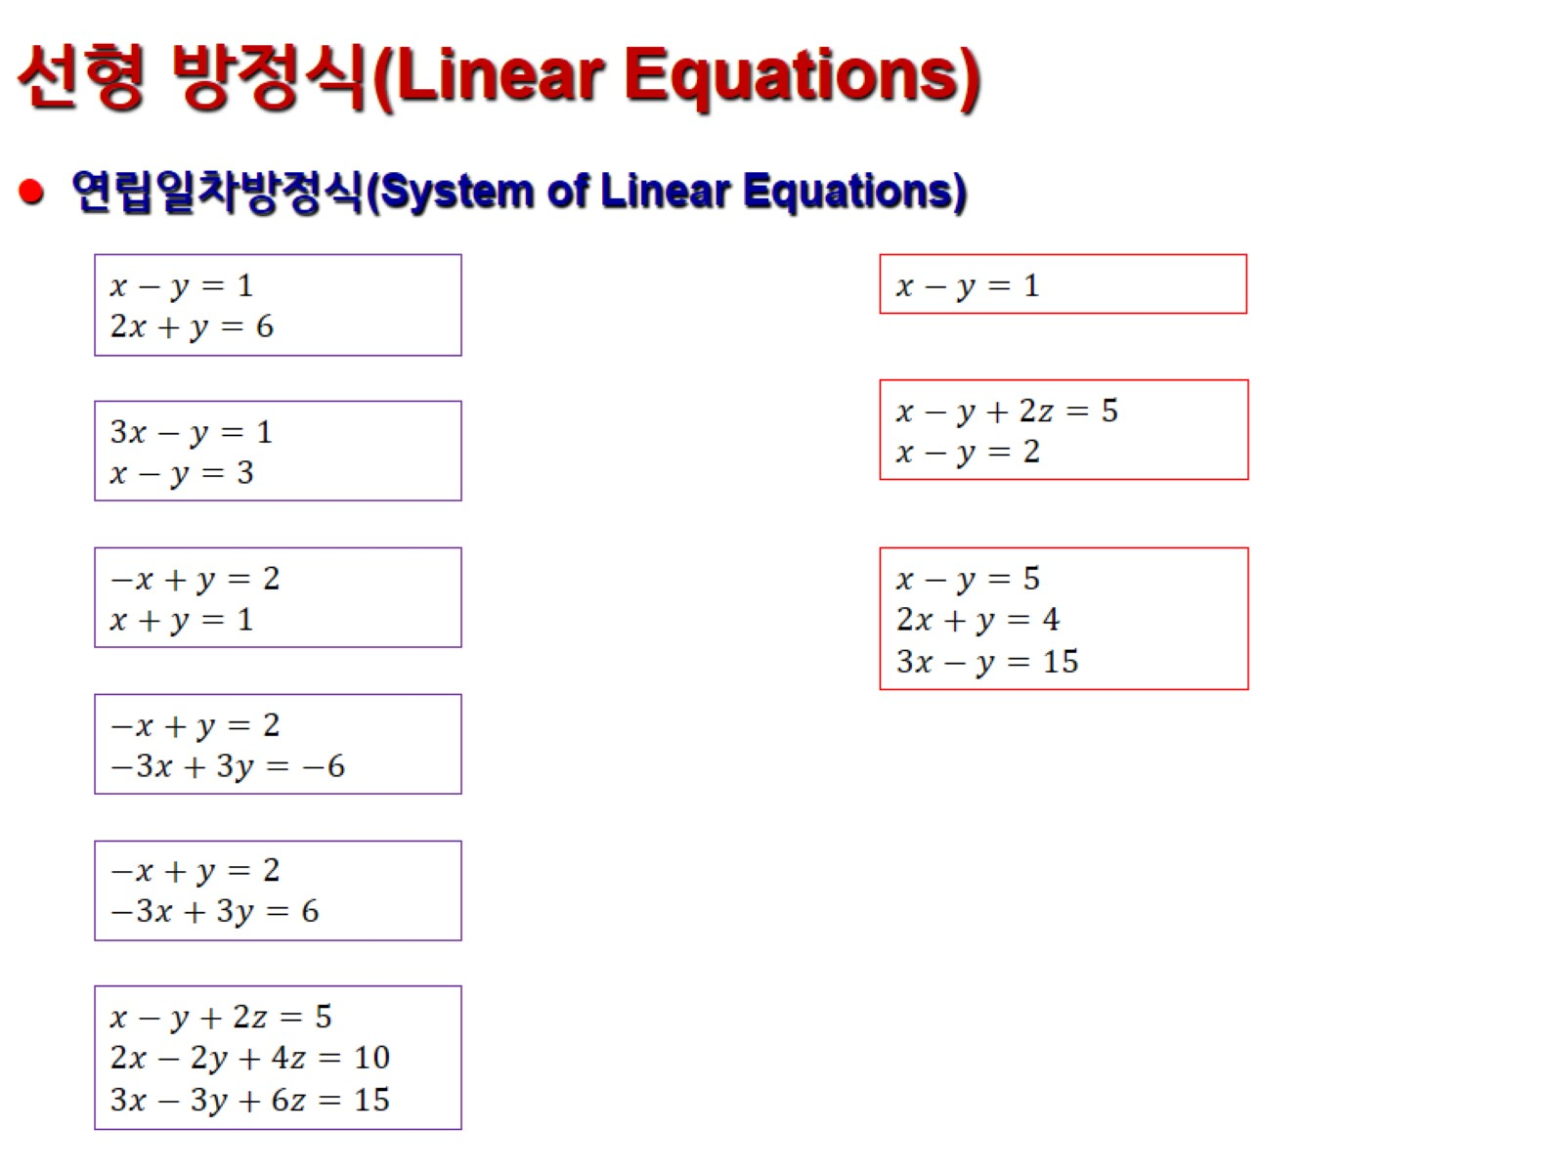
선형 방정식(Linear Equations)

Slide 3
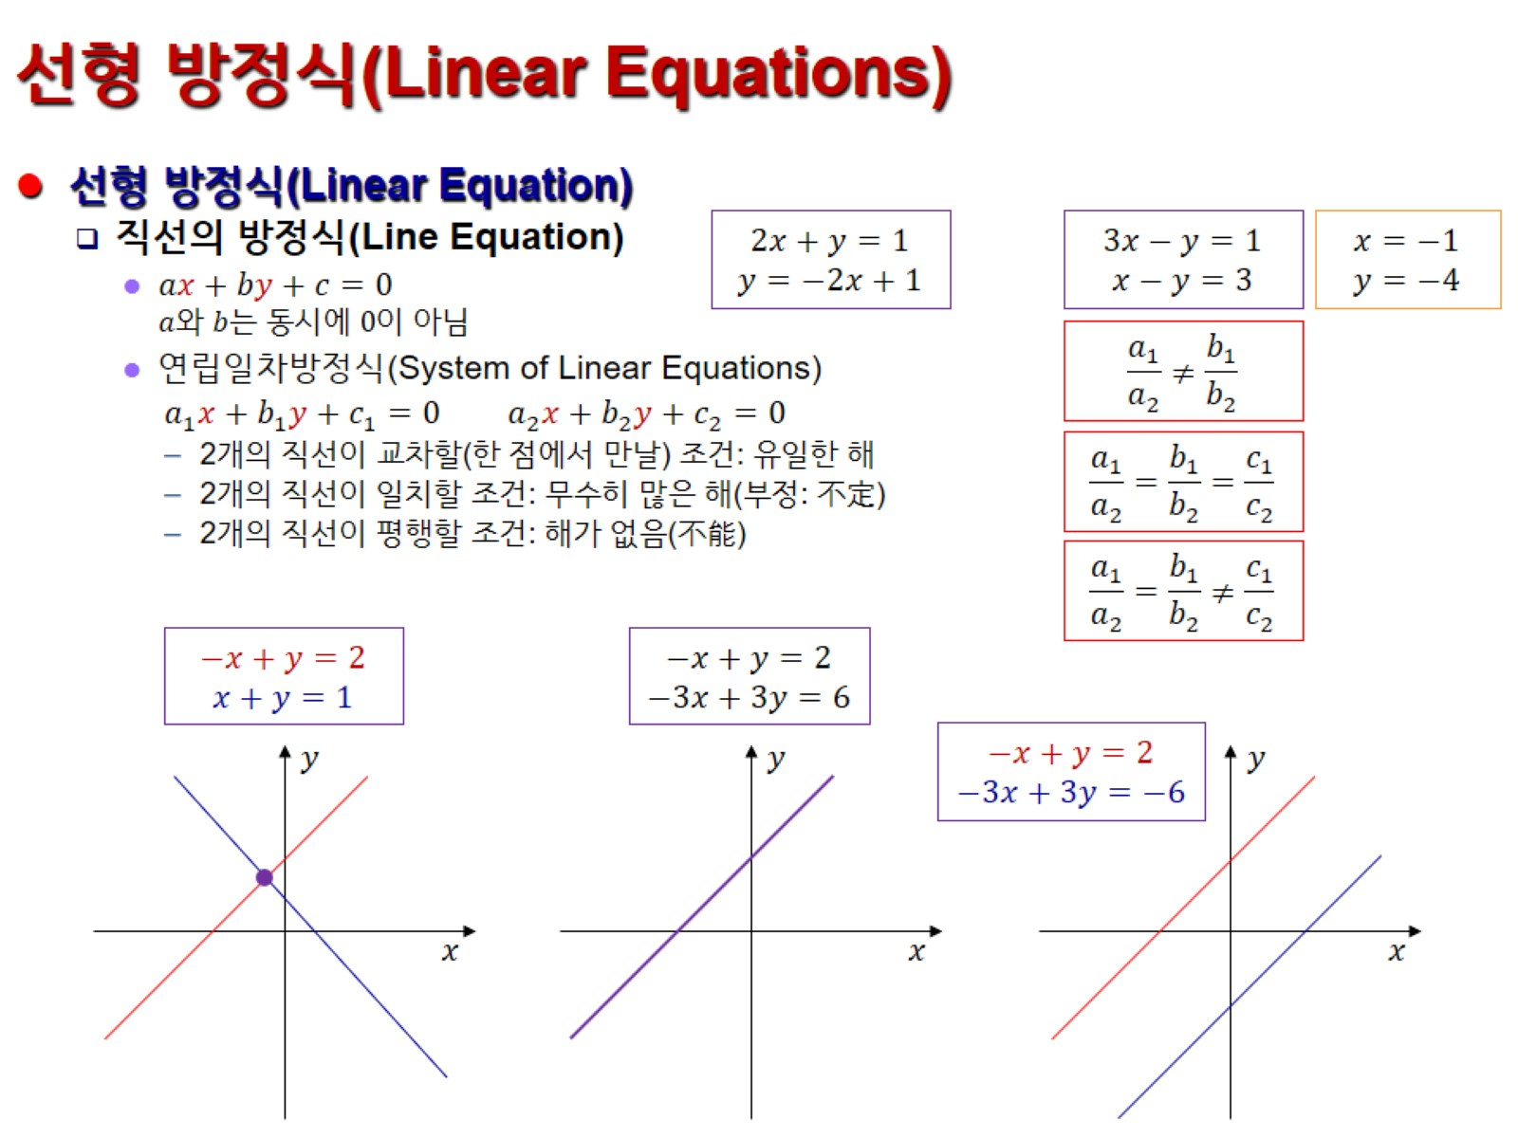




선형 방정식(Linear Equations)

Slide 4
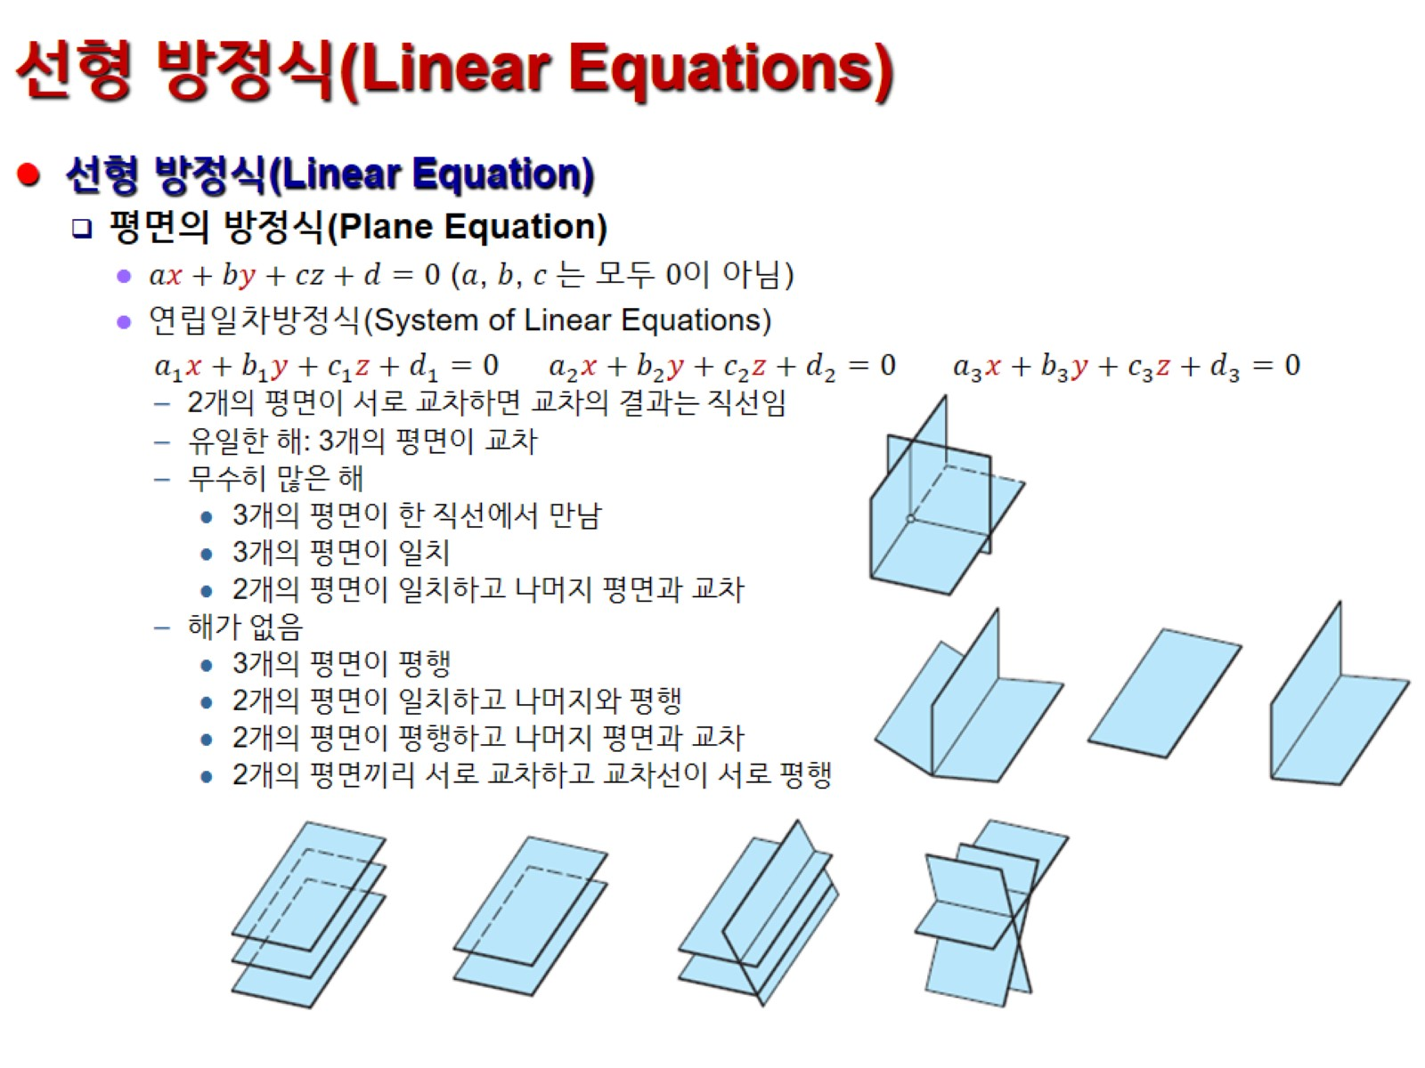



선형 방정식(Linear Equations)

Slide 5
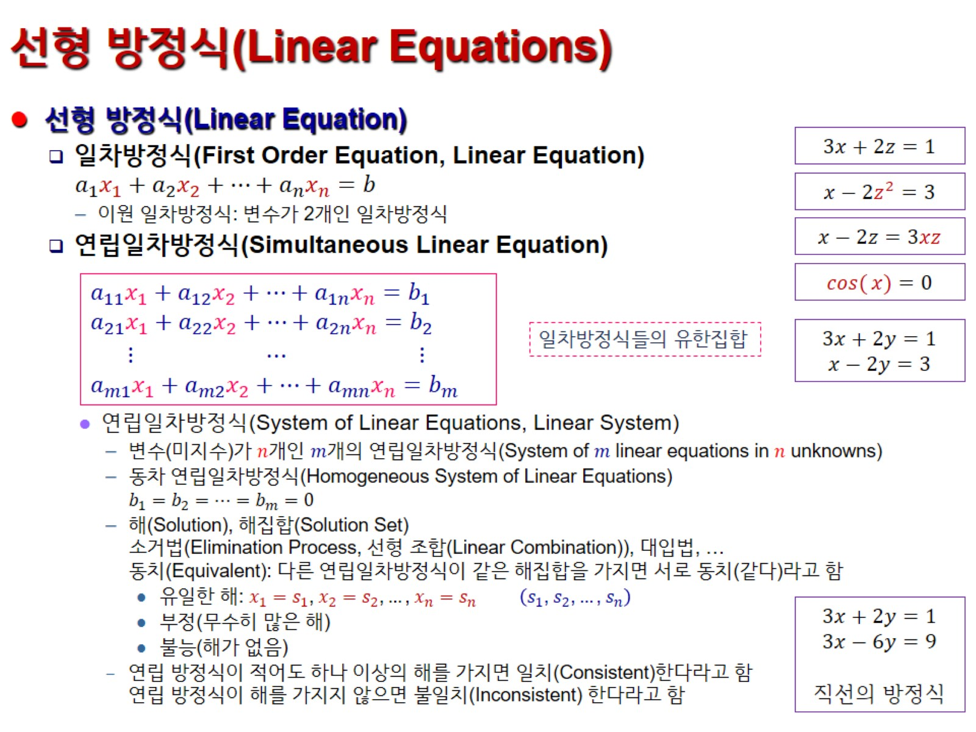




선형 방정식(Linear Equations)

Slide 6
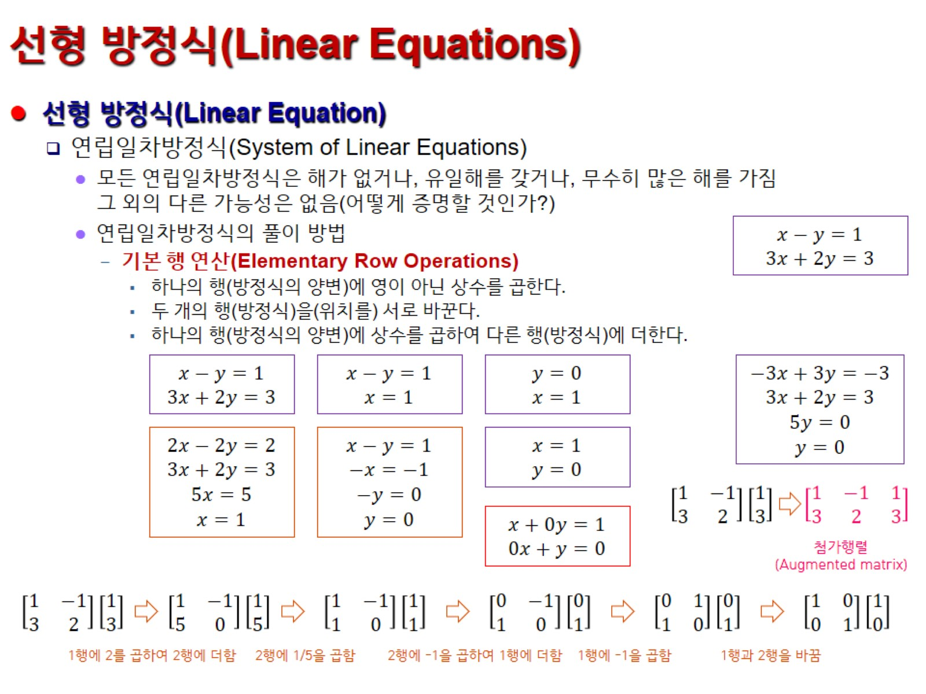



선형 방정식(Linear Equations)

Slide 7
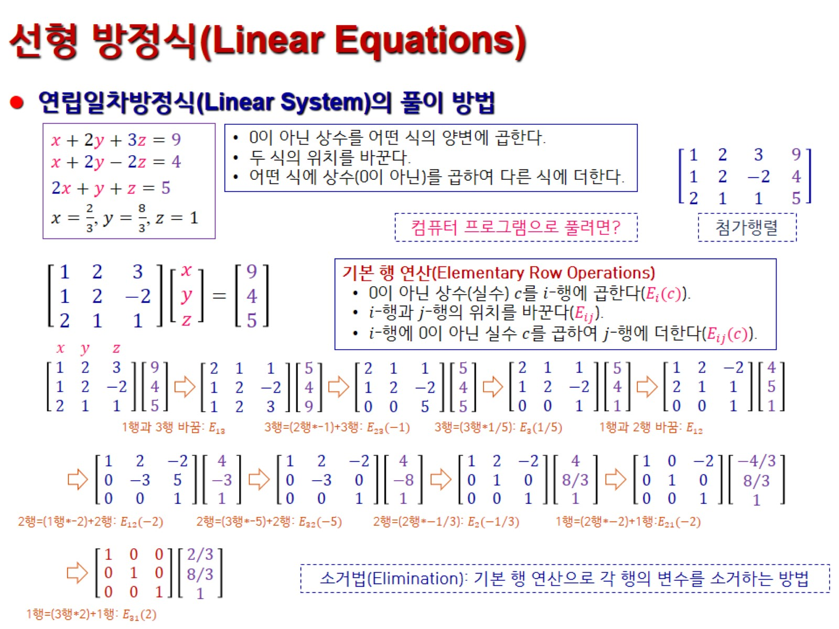
선형 방정식(Linear Equations)

Slide 8
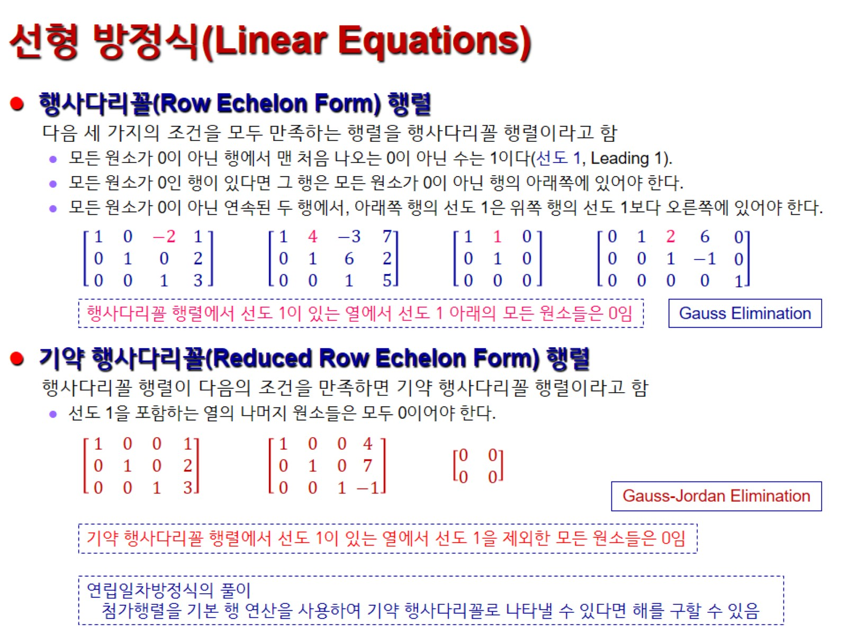
선형 방정식(Linear Equations)
모두
만족시

Slide 9
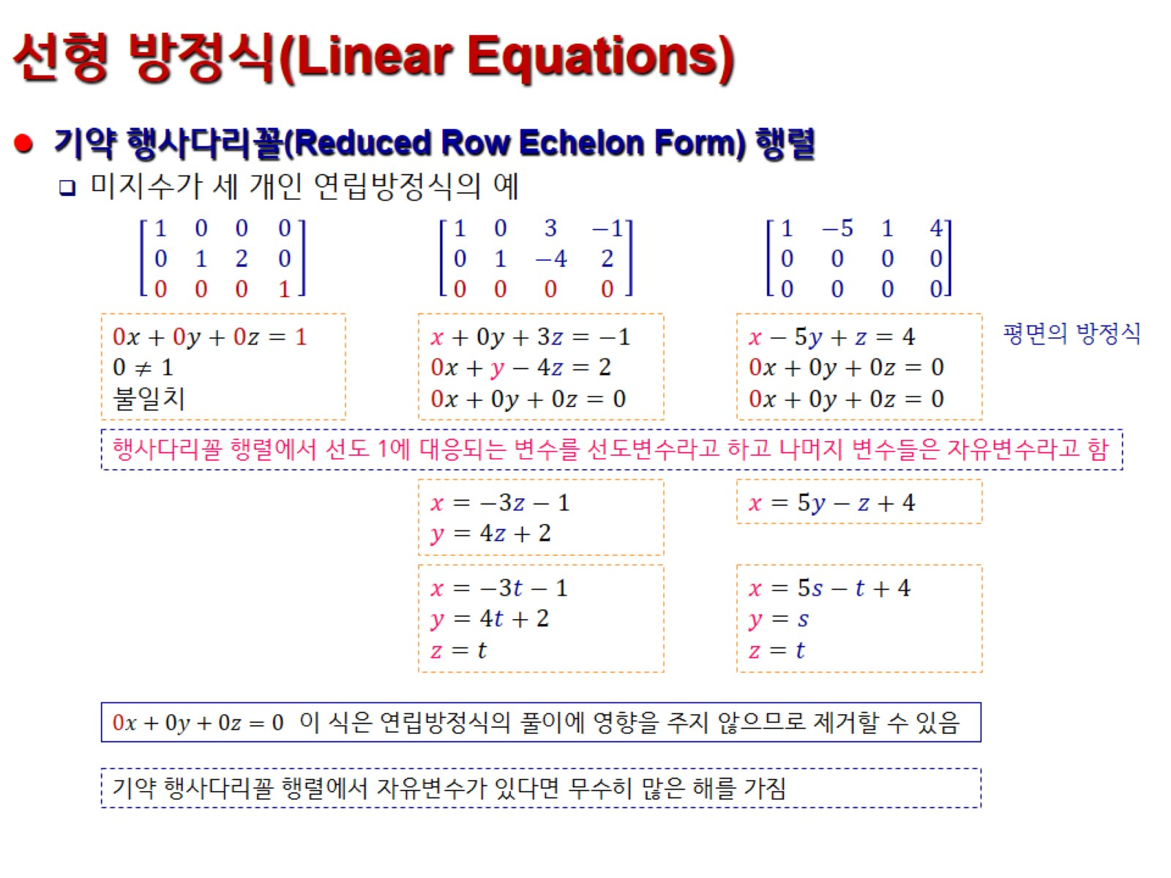
선형 방정식(Linear Equations)

Slide 10
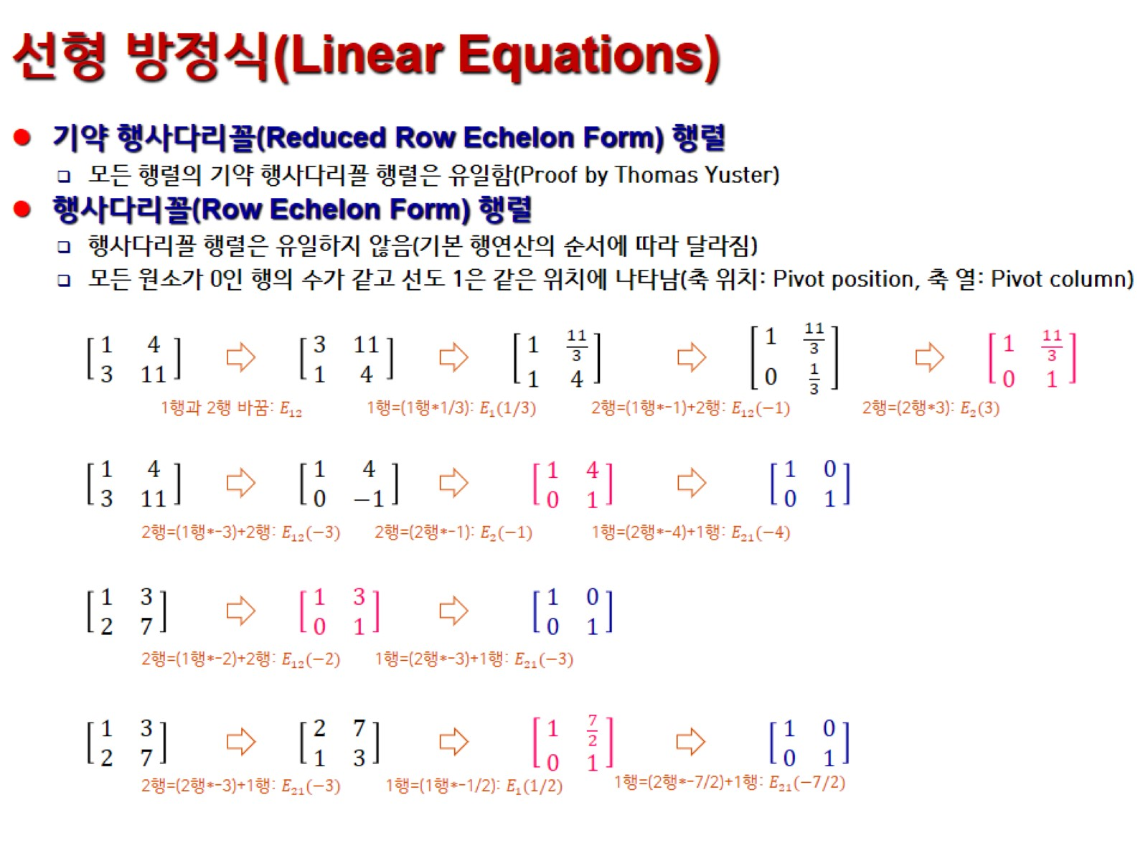
선형 방정식(Linear Equations)

Slide 11
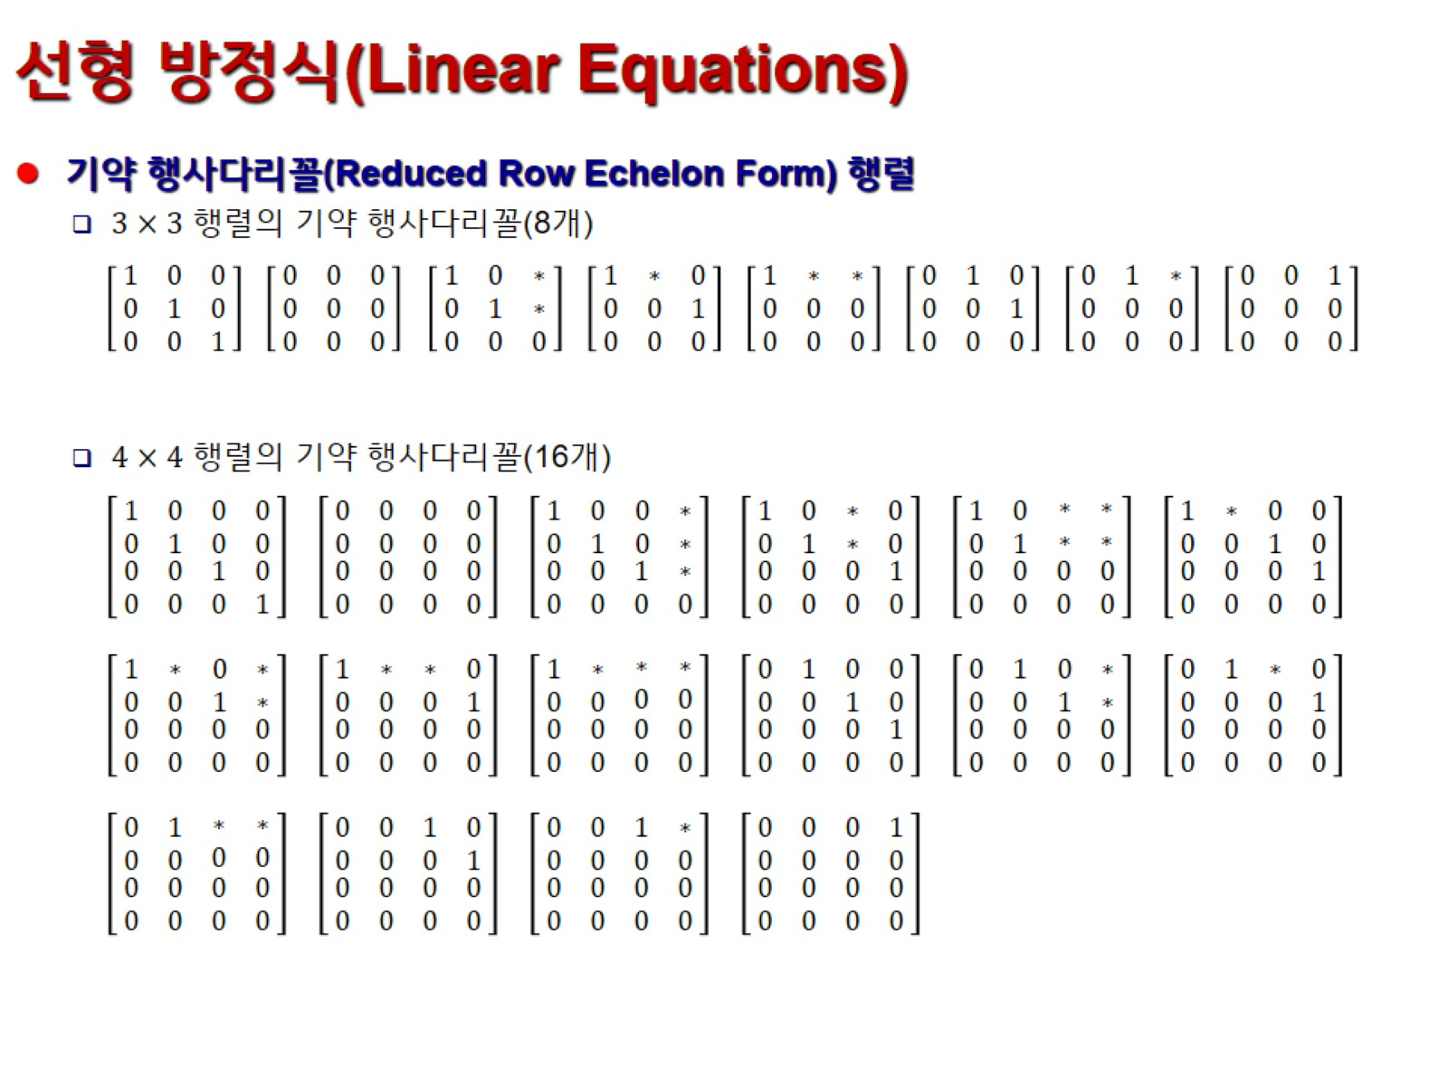
선형 방정식(Linear Equations)

Slide 12
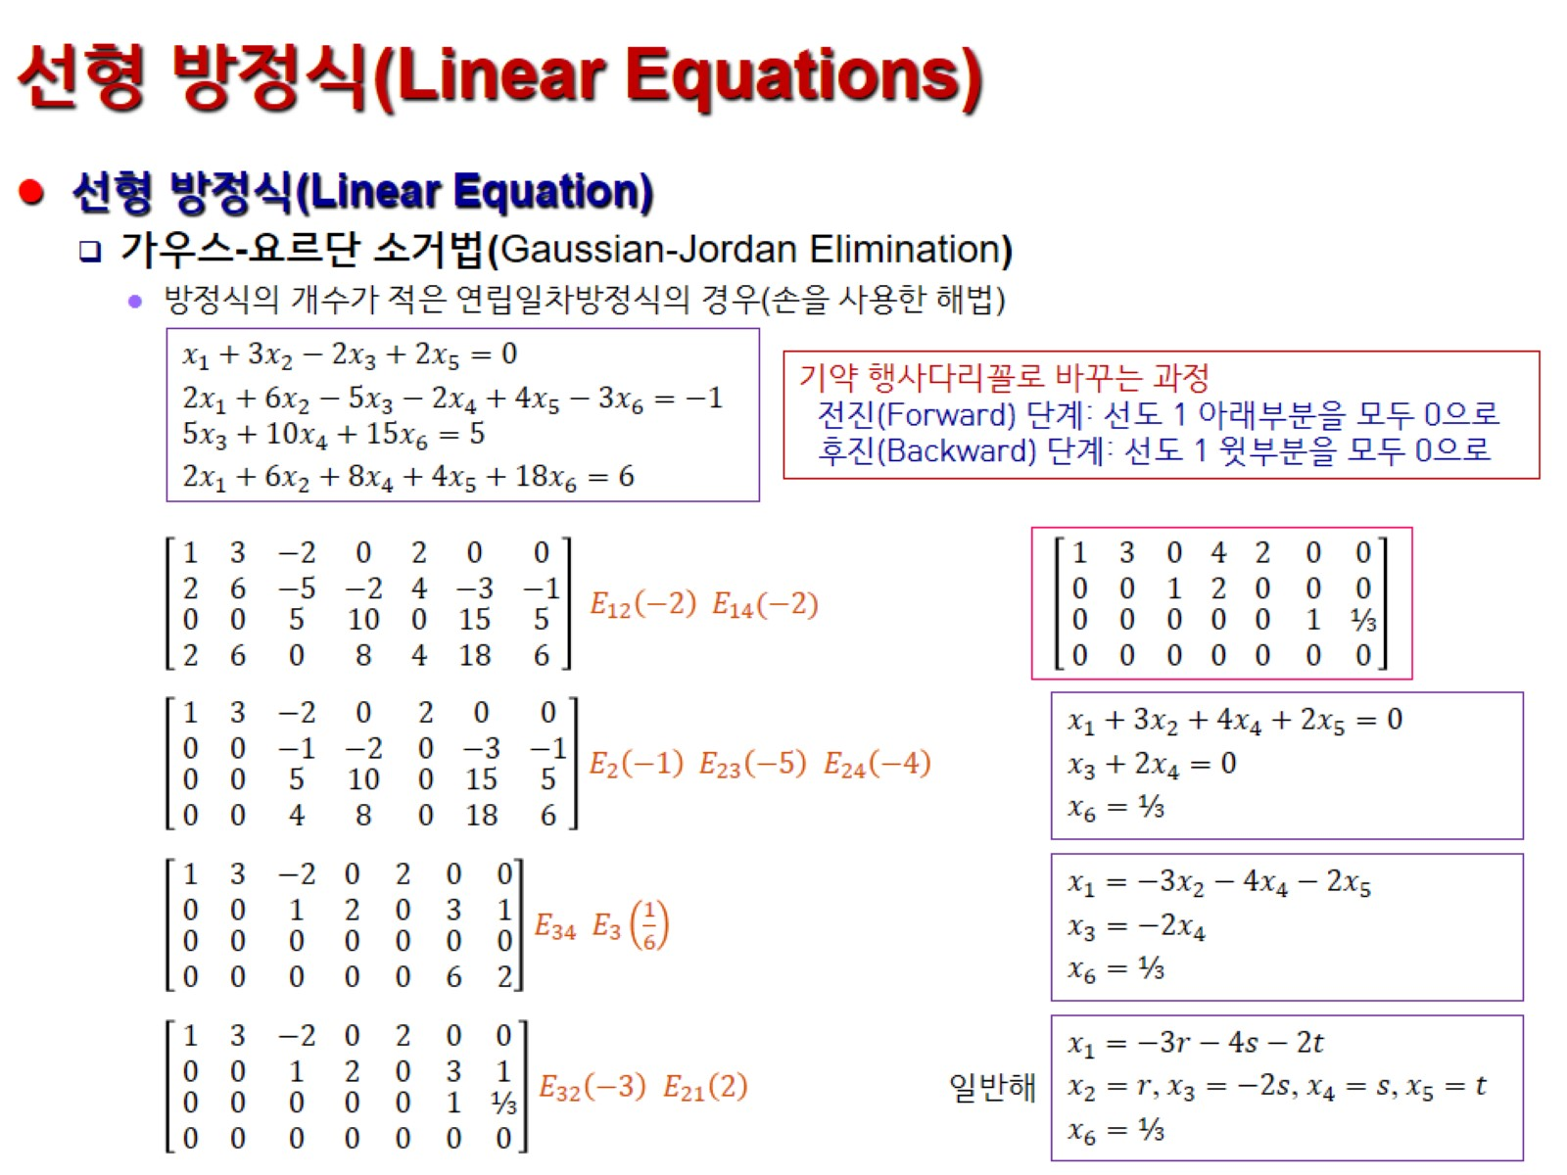
선형 방정식(Linear Equations)

Slide 13
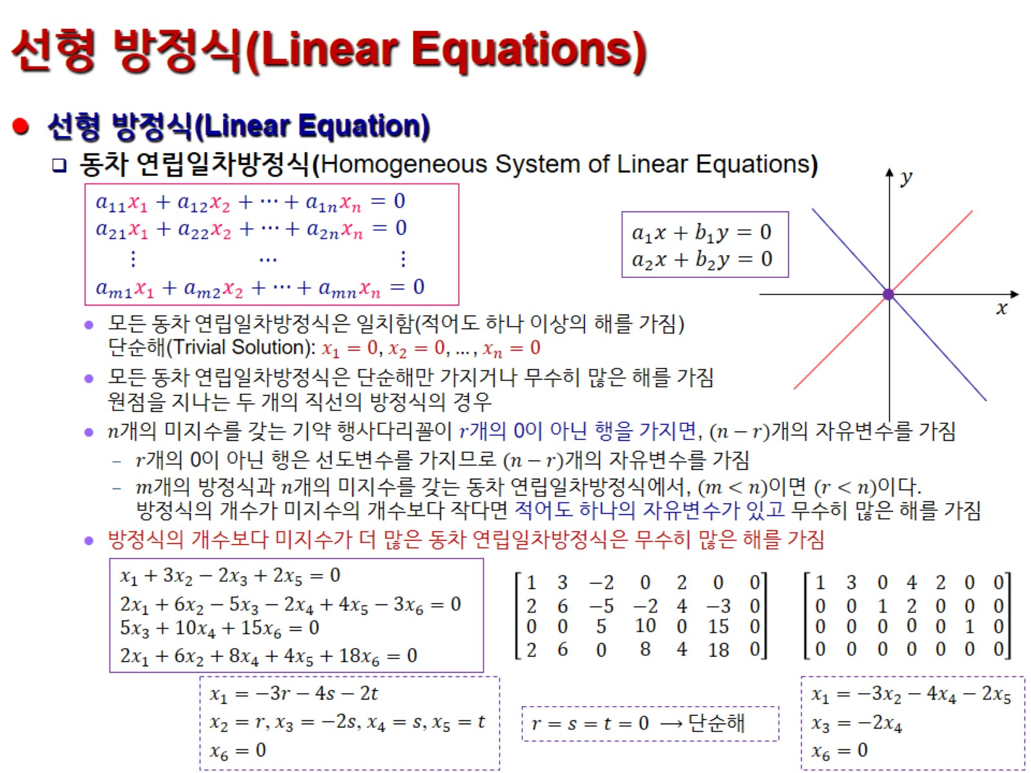
선형 방정식(Linear Equations)

Slide 14
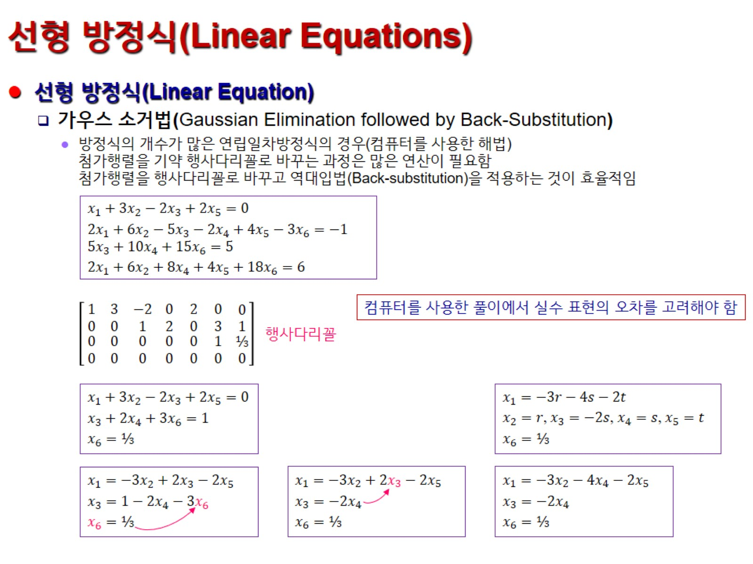
선형 방정식(Linear Equations)

